Slide 1
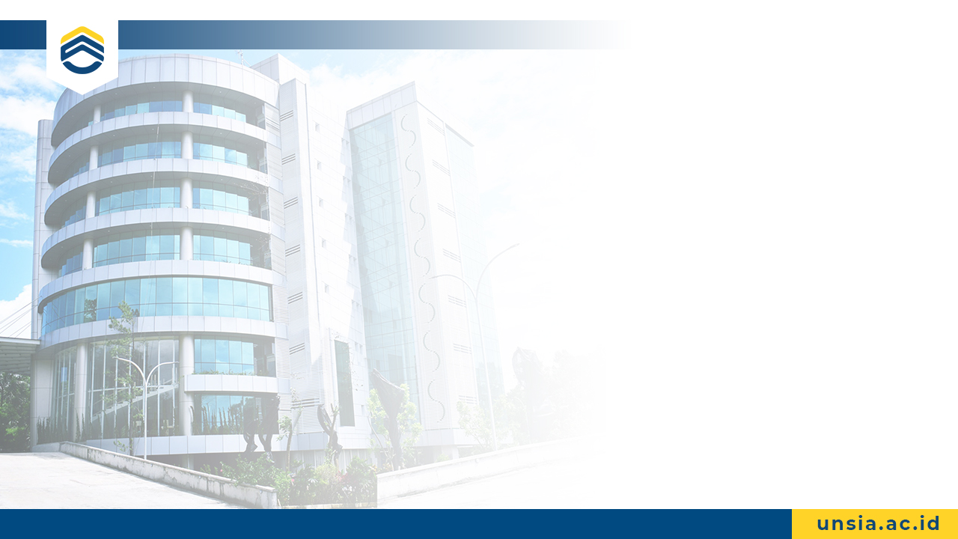
ICT LITERACY Program Studi Informatika SESI 2 – Penerapan TIK di Masyarakat
Cian Ramadhona Hassolthine, S.Kom., M.Kom

Slide 2
Outline Perkuliahan
Inovasi Sosial dan Ekonomi Masyarakat
Literasi TIK dan Digital Skills
Akses dan Pemanfaatan TIK di Masyarakat

Slide 3
Inovasi Sosial dan Ekonomi Masyarakat
BAGIAN 1

Slide 4

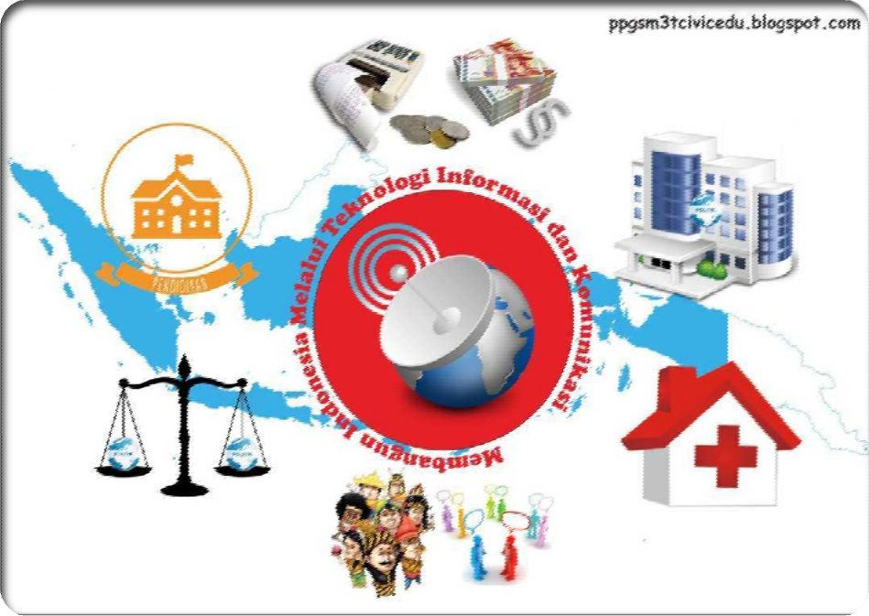
Pendahuluan
Tanpa kita sadari, sebagian aktivitas yang dilakukan oleh manusia telah didukung oleh TIK.
TIK baik secara langsung maupun tidak langsung telah mengubah cara kita hidup, cara kita belajar, cara kita bekerja dan cara kita bermain.

Slide 5
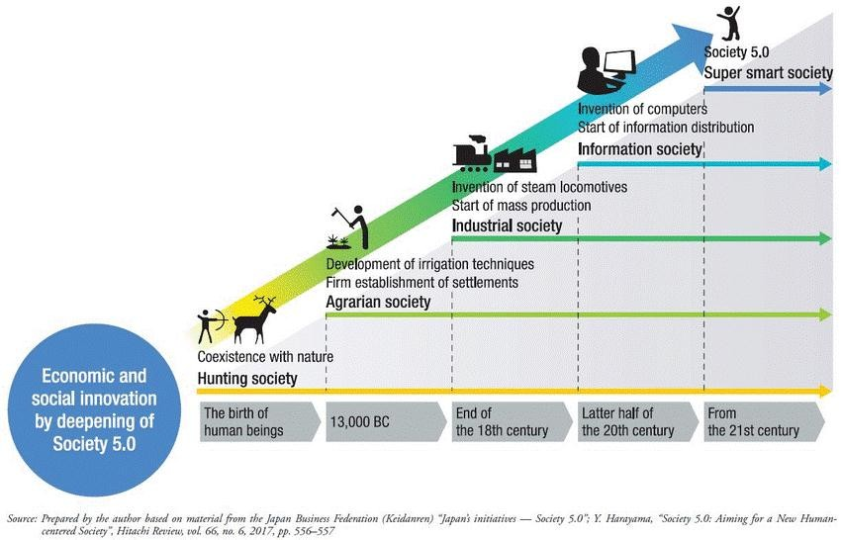
Inovasi Sosial dan Ekonomi Masyarakat

Slide 6
Masyarakat Informasi
Penemuan komputer menandai dimulainya Masyarakat Informasi atau Information Society.
Masyarakat Informasi merupakan istilah yang digunakan untuk mendeskripsikan kondisi masyarakat yang dapat membuat kemungkinan terbaik dalam memanfaatkan teknologi informasi dan komunikasi guna memenuhi dan mengelola serta meningkatkan kesejahteraan hidupnya.

Slide 7
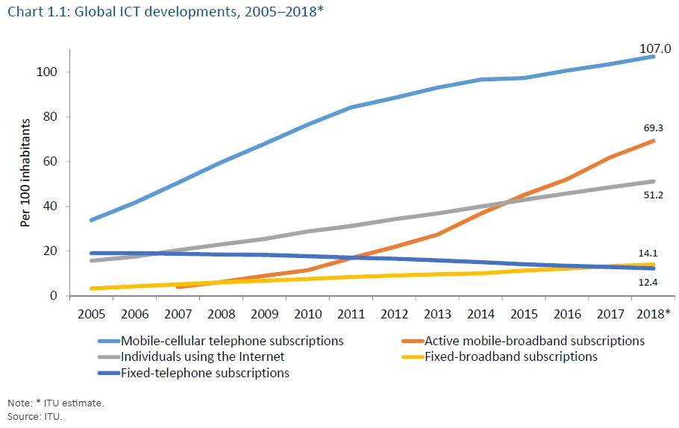
Indikator Masyarakat Informasi
International Telecommunication Union (ITU) mempublikasikan statistik untuk mengukur kemajuan Masyarakat Informasi
Indikator Kemanjuan Masyarakat Informasi:
Akses TIK
Pemanfaatan TIK
7

Slide 8
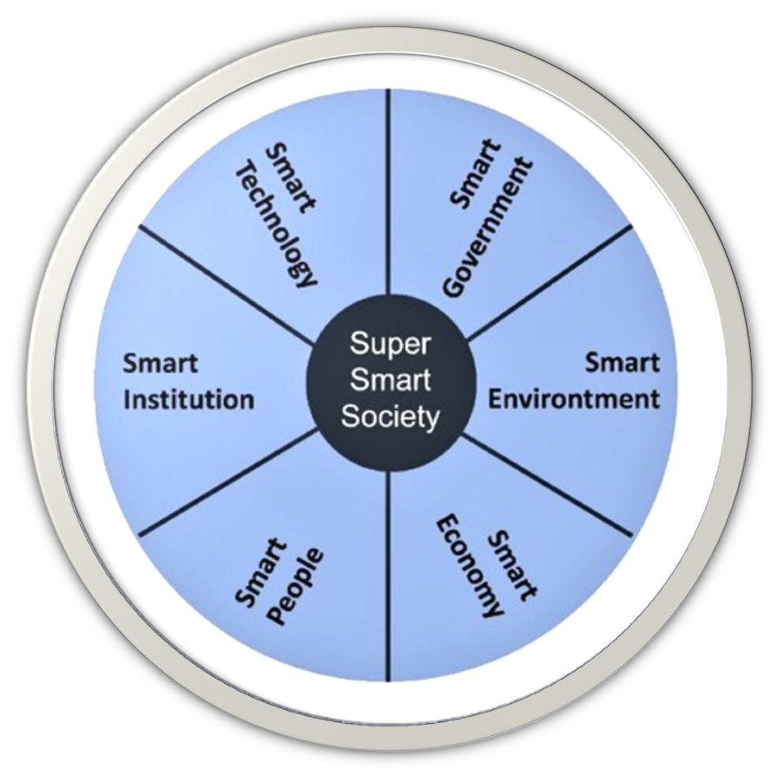
Super Smart Society
Super Smart Society atau Society 5.0 merupakan dampak dari tingginya integrasi antara cyberspace dan physical space.
Diinisiasi pertama kali oleh Pemerintah
Jepang pada tahun 2015.
Big Data yang dikumpulkan melalui IoT akan dikonversikan melalui intelligence baru melalui Artificial Intelligence (AI) dan akan dirasakan oleh seluruh lapisan masyarakat.

Slide 9
Literasi TIK dan Digital Skills
BAGIAN 2

Slide 10
Literasi TIK
Pengetahuan atau literasi TIK menjadi salah satu prasyarat bagi kesiapan masyarakat mengoptimalkan pemanfaatan TIK bagi kehidupannya.
Pengetahuan tersebut diperlukan karena merupakan suatu bentuk kesiapan mental yang dapat memberi arah bagi setiap individu guna memperoleh keuntungan melalui pemanfaatan teknologi informasi dan komunikasi.

Slide 11
Digital Skills
Keterampilan menggunakan TIK merupakan pondasi untuk berpartisipasi dalam dunia digital yang makin meningkat.
Digital Skills dapat didefinisikan sebagai kemampuan untuk menggunakan TIK dengan cara membantu individu mencapai hasil yang bermanfaat dan berkualitas tinggi dalam kehidupan sehari-hari untuk diri mereka sendiri dan orang lain, sekarang dan di masa depan yang semakin digital.

Slide 12
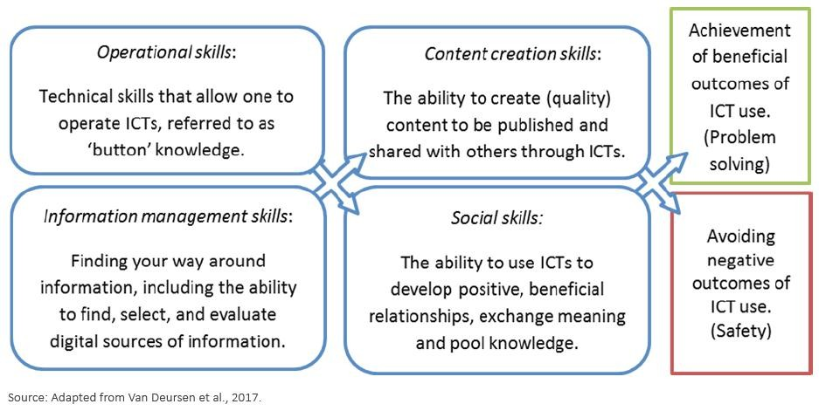
Tujuan dan Klasifikasi Digital Skills
Digital Skills bertujuan untuk:
Memanfaatkan TIK untuk memecahkan permasalahan (problem solving) → aspek positif TIK
Menghindari dampak negative TIK (safety) → aspek negatif TIK
Klasifikasi Digital Skills:
Operational Skills
Information Management Skills
Content Creation Skills
Social Skills
Sumber: (International Telecommuniation Union, 2018)

Slide 13
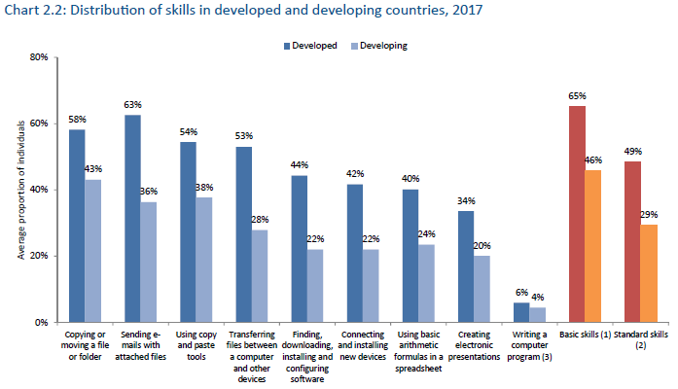
Survey Digital Skills
Negara berkembang harus mengejar ketertinggalan dalam Digital Skills
13
Sumber: (International Telecommuniation Union, 2018)

Slide 14
Akses dan Pemanfaatan TIK di
Masyarakat
BAGIAN 3
14

Slide 15
Akses TIK
Akses TIK dapat dilakukan melalui:
Berlangganan telepon rumah/kantor (fixed-telephone)
Berlangganan telepon seluler (mobile-cellular)
Berlangganan internet pita lebar di rumah/kantor (fixed-broadband)
Berlangganan internet pita lebar mobile (mobile-broadband)
Tingkat akses TIK dapat diukur melalui:
Jumlah rumah tangga yang memiliki komputer
Jumlah rumah tangga dengan akses internet
Jumlah orang yang memiliki telepon seluler
15

Slide 16
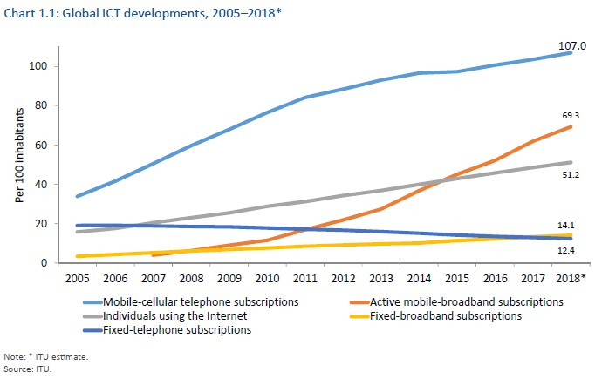
Tren Akses TIK
Berdasarkan survey ITU, terdapat peningkatan jumlah pelanggan telepon seluler, hal ini diiringi juga dengan melonjaknya pelanggan mobile-broadband.
Di sisi lain, jumlah pelanggan telepon rumah/kantor mengalami penurunan.
Sumber: (International Telecommuniation Union, 2018)
16

Slide 17
Pemanfaatan TIK
Tingkat pemanfaatan TIK dapat diukur melalui:
Jumlah orang yang menggunakan internet
ICT Skills
Bandwidth Internasional
Fixed-broadband internet traffic
Mobile-broadband internet traffic
17

Slide 18
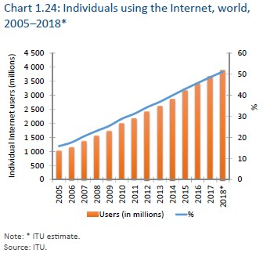
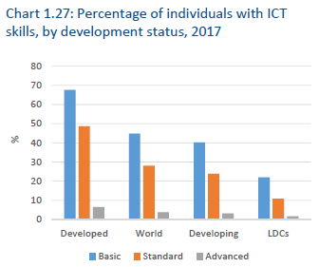
Tren Pemanfaatan TIK
Terdapat peningkatan jumlah pengguna
internet dunia → 51,2% dari populasi dunia
ICT Skills di negara berkembang berada di
bawah negara maju
18

Slide 19
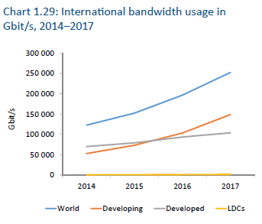
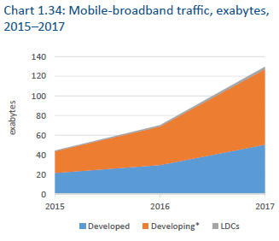
Tren Pemanfaatan TIK (lanj.)
Terdapat peningkatan bandwidth •
internasional di negara berkembang , namun
masih di bawah negara maju
Terdapat lonjakan pada mobile-broadband
traffic
19

Slide 20
Pemanfaatan Telepon Seluler
Beberapa jenis pemanfaatan telepon seluler yang populer di masyarakat,
yaitu:
Telepon seluler digunakan untuk menelepon
Telepon seluler digunakan untuk mengirim pesan singkat (SMS)
Telepon seluler digunakan untuk hiburan/game
Telepon seluler digunakan untuk berinternet
Semakin tinggi level literasinya, maka semakin optimal pemanfaatan
Pemanfaatan telepon seluler untuk mengkases internet, mengirim gambar,
foto, mengakses internet, serta manfaat lainnya.
20

Slide 21


